Slide 1
한국과 일본의 화폐
1113 황준화

Slide 2
목차
1
2
3
4
한국의 화폐 단위 “원”
한국의 동전과 지폐
일본의 화폐와 환율
일본의 화폐 단위 “엔”

Slide 3
한국의 화폐 단위
한국의 화폐 단위
“원” 기호로는 ￦, 로마자 표기로는 won
어원
“둥근” 과거 엽전이 돈의 역할을 했기 때문
같은 어원의 단위
円과 圆을 포함한 동아시아 대부분의 화폐
한자 표기
과거 圜으로 표기했으나 현재는 미표기

Slide 4

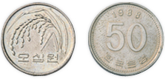

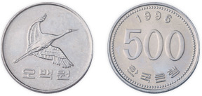
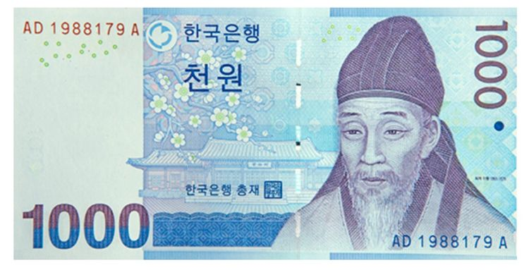
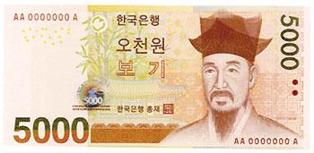

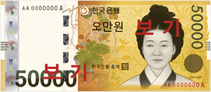
한국의 동전과 지폐
10원
50원
100원
500원
1000원
5000원
10000원
50000원

Slide 5
일본의 화폐 단위
엔(¥)
ゑん의 발음이 wen → yen → en이 되어 えん이라고 읽지만 yen 에서 어원을 따왔다.
일본의 화폐 단위
일본의 화폐 단위
“엔” 기호로는 ¥, 일본어 표기로는 えん
어원
ゑん이 wen > yen > en으로 바뀌어 Y를 씀
같은 어원의 단위
￦과 圆을 포함한 동아시아 대부분의 화폐
한자 표기
“円” 외국식 발음으로 입력할 수 있는 한자

Slide 6
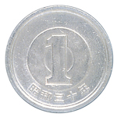
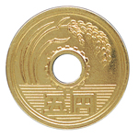
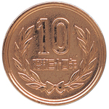
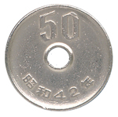
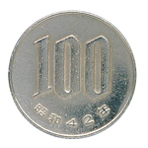
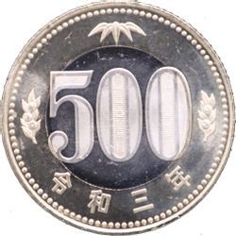
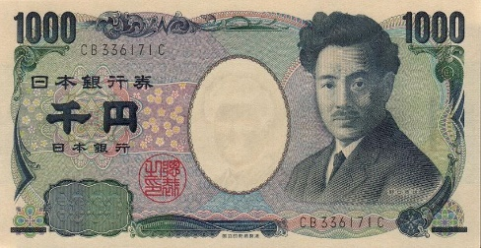
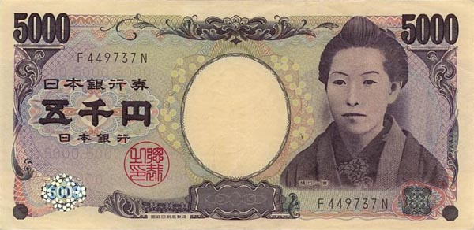
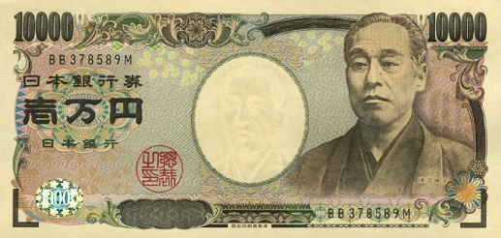
일본의 화폐와 환율 (8월 기준)
1엔 = 9.71원
5엔 = 48.53원
10엔 = 97.07원
50엔 = 485.33원
100엔 = 970.66원
500엔 = 4853.30원
1000엔 = 9706.60원
5000엔 = 48533.00원
1000엔 = 9706.60원

Slide 7
감사합니다
1113 황준화

